Slide 1

苏教版二年级语文下册第一单元
识字2

Slide 2
创设情境
同学们有没有去过桂林？谁来说一说，你眼中的桂林是什么样的？
“桂林山水甲天下！”

Slide 3
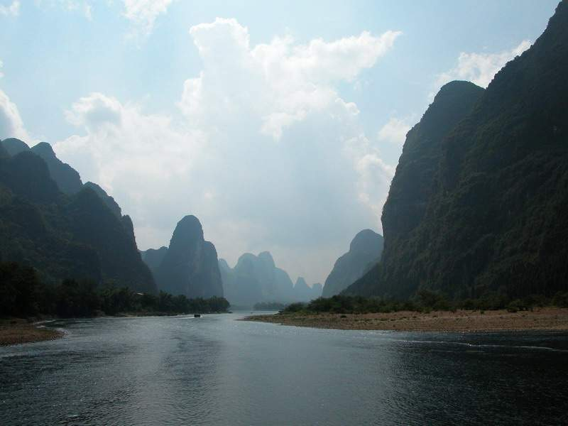

Slide 4
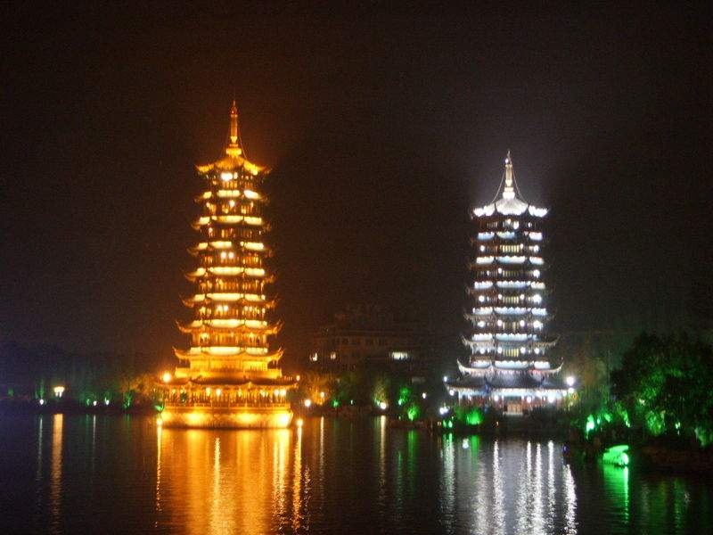

Slide 5
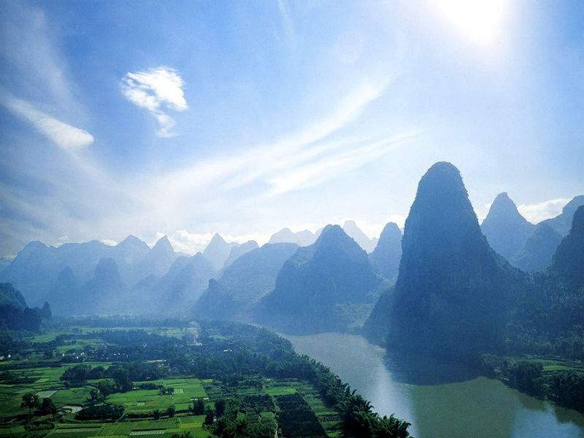

Slide 6
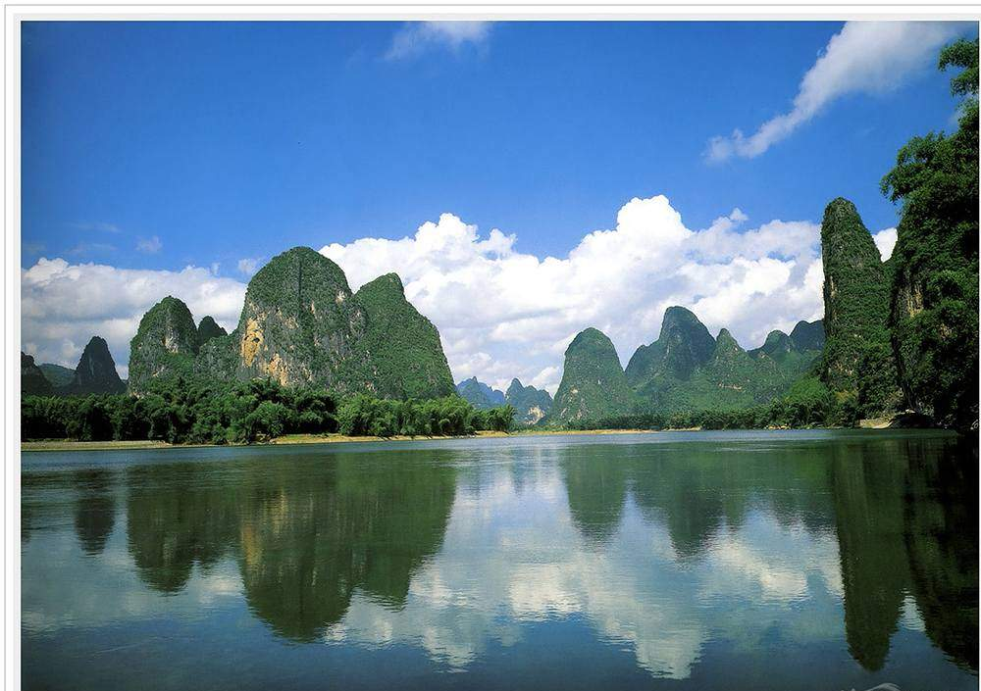

秀峰
倒影
碧水

Slide 7
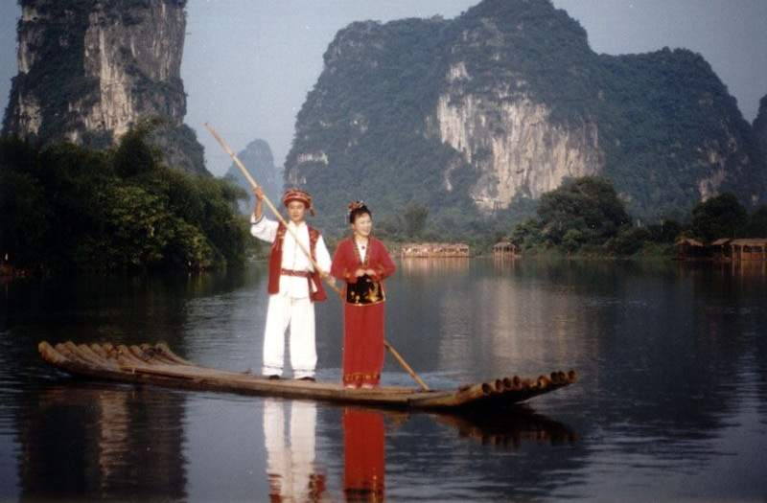
对歌

Slide 8
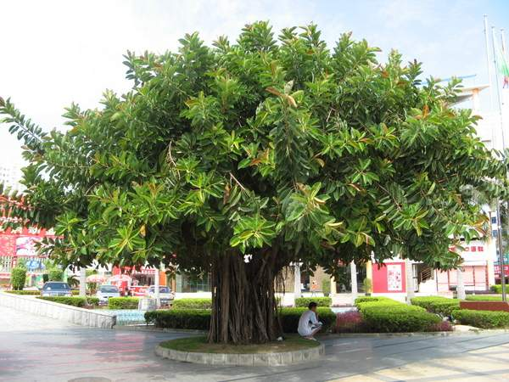
榕树
榕树

Slide 9
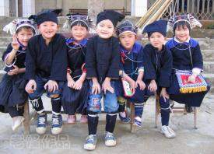
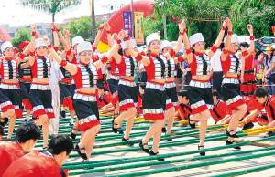
壮乡

Slide 10
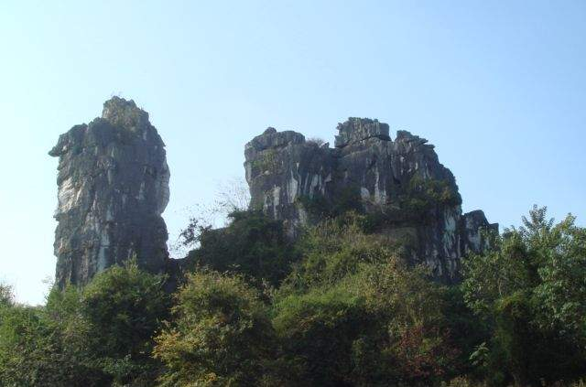
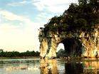
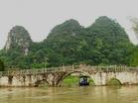
象鼻
骆驼
笔架

Slide 11
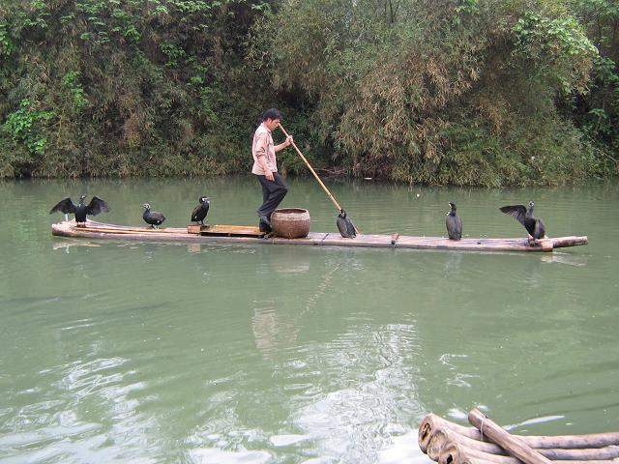
竹筏 鸬 鹚

Slide 12
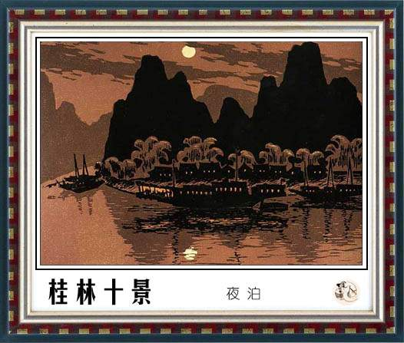
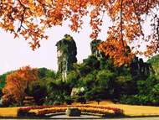
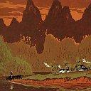
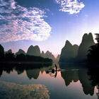
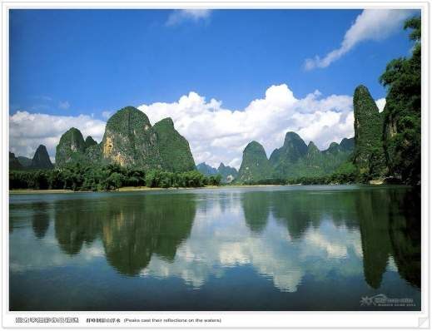
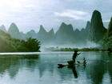
画廊

Slide 13
识字2
bì shuǐ xiù fēnɡ dào yǐnɡ
碧 水 秀 峰 倒 影
duì ɡē rónɡ shù zhuànɡ xiānɡ
对 歌 榕 树 壮 乡
xiànɡ bí luò tuo bǐ jià
象 鼻 骆 驼 笔 架
zhú fá lú cí huà lánɡ
竹 筏 鸬 鹚 画 廊

Slide 14
和生字交朋友
碧水 秀峰 倒影
对歌 榕树 壮乡
象鼻 骆驼 笔架
竹伐 鸬鹚 画廊

Slide 15
碧水 秀峰 倒影
对歌 榕树 壮乡
象鼻 骆驼 笔架
竹筏 鸬鹚 画廊

Slide 16
bì fēng yǐng
碧 水 秀 峰 倒 影
对 歌 榕 树 壮 乡
bí luò tuó jia
象 鼻 骆 驼 笔 架
láng
竹 筏 鸬 鹚 画 廊

Slide 17
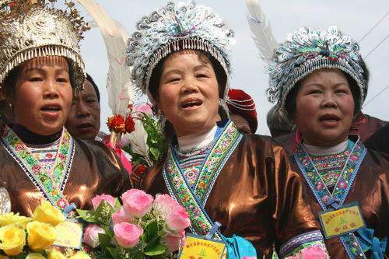
对歌：对方一问一答地唱歌，是一种民间的歌唱形式，多流行于我国某些少数民族地区。

Slide 18
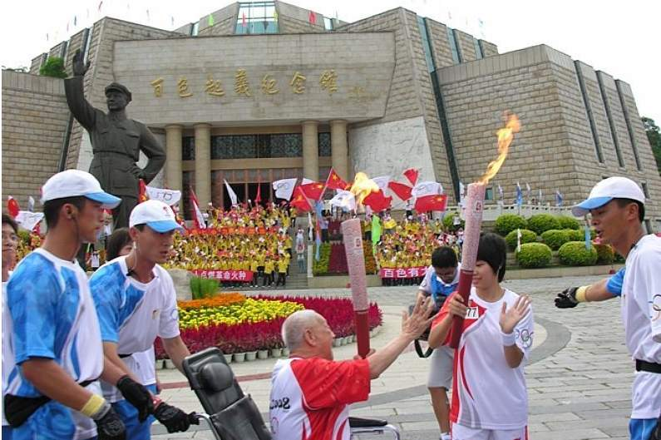
壮乡：我国少数民族，主要分布在广西及云南、广东、贵州、湖南等地。

Slide 19
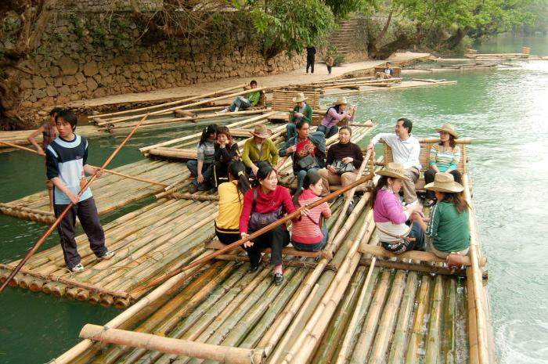
竹筏：用竹、木等平摆着编扎成的水上交通工具。

Slide 20
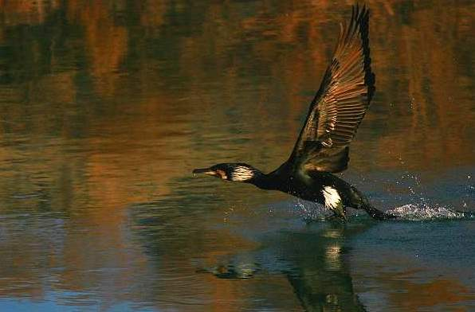
鸬鹚：水鸟名，俗叫“鱼鹰”，羽毛黑色，闪绿光，嘴扁而长，暗黑色，上嘴的尖端有钩，能游泳，善于捕食鱼类喉下有囊，捕的鱼就放在囊内。渔夫常用来捕鱼。

Slide 21
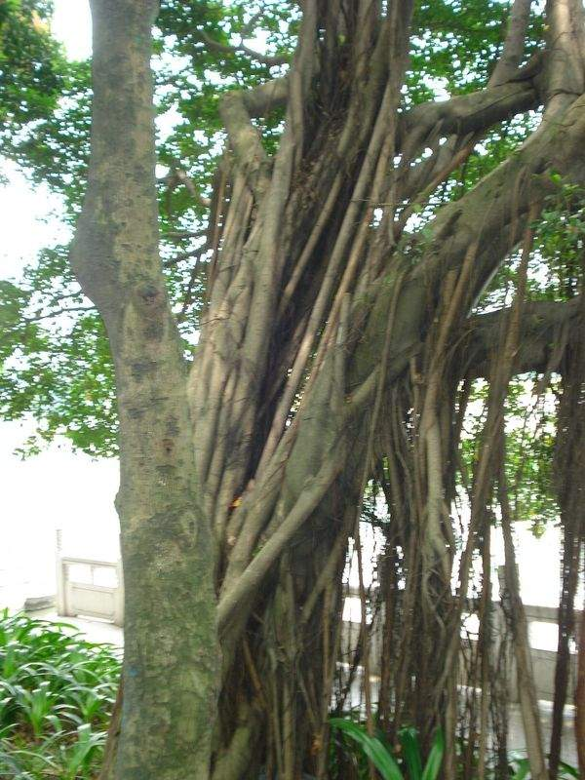
榕树：常绿乔木，树干分枝多，有气根，树冠大，叶子互生，椭圆形或卵形，黄色或赤褐色。生长在热带地方。木料可制器具，叶、气根、树皮可以入药。

Slide 22
扩词：
碧 （ ） （ ） （ ）
峰 （ ） （ ） （ ）
影 （ ） （ ） （ ）
鼻 （ ） （ ） （ ）

Slide 23
做一做
  一、选择合适的字填空。
架 驾
（ ）驶 笔（ ） （ ）势 劳（ ）
峰 锋
山（ ） 秀（ ） 刀（ ） 笔（ ）
二、写出下列风景区在什么地方。
漓江 故宫 西湖 长城 中山陵 黄山
三、给下面的句子加标点。
⑴暑假里 妈妈带我去桂林旅行
⑵漓江的风景多么迷人
⑶鹚的羽毛是黑色的吗

Slide 24
        美文欣赏 （ 回答问题）
        漓江的水真静啊，静得让你感觉不到它在流动；漓江的水真清啊，清得可以看见江底的沙石；漓江的水真绿啊，绿得仿佛那是一块 无瑕(xiá) 的(de) 翡(fěi)翠 。
        桂林的山真奇啊，一座座拔地而起，各不相连，像老人，像巨象，像骆驼，奇峰罗列，形态万千；桂林的山真秀啊，像翠绿的屏(pínɡ) 障(zhànɡ) ，像新生的竹笋，色彩明丽，倒映水中；桂林的山真险啊，危峰兀立，怪(ɡuài) 石(shí) 嶙(lín) 峋(xún) ，好像一不小心就会栽倒下来。
        1.短文有 自然段。第一段写了桂林的____ 。第二段写了桂林的———。
        2.桂林的水有——、——、——的特点。 桂林的山有——、——、——的特点。

Slide 25

谢谢指导

